Slide 1
Smart Industry
Werkcollege 2

Slide 2
Beoordeling PM
Berekening eindcijfer
Beoordeling door: | Deelcijfer | Onderdeel | Score | Weging | Cijfer
Opdrachtgever | A |  |  | 0,2
 |  | Eindrapport, eindpresentatie en werkwijze van het team
Docent(en) | B | PVA van het team |  | 0,1
 | C | Eindrapport van het team |  | 0,3
 | D | Presentatie van het team |  | 0,1
 | E | Peer to peer |  | 0,1
 | F | Individuele opdrachten tracks |  | 0,4
Eindcijfer

Slide 3
Opzet Werkcolleges Smart Industry
1D time-series data outlier detection (Colleges 1-2)
2D outlier detection (Colleges 2-8)
Image detection (Colleges 3-8)
Tiny Machine Learning -> nog even naar kijken (Colleges 9-12)
Motion amplification (Colleges 12-15)

Slide 4
Opzet Smart Industry
Hoorcolleges/werkcolleges (maandag)
Werkcolleges (woensdag)
Consult stage-opdracht (samen in te plannen)

Slide 5
1D time-series data outlier detection
Generieke Time-Series analyse
Analyse koelinstallatie Maintenance Lab
Gebruik verschillende outlier detection technieken
Testen modellen
Presenteren van analyse

Slide 6
Werkcollege 2 schema
Opdracht basistechnieken (30 min)
Opdracht testen model (30 min)
Pauze
Vervolg opdracht testen model
Uitleg opdracht gebruik PCA (voor volgende les)

Slide 7
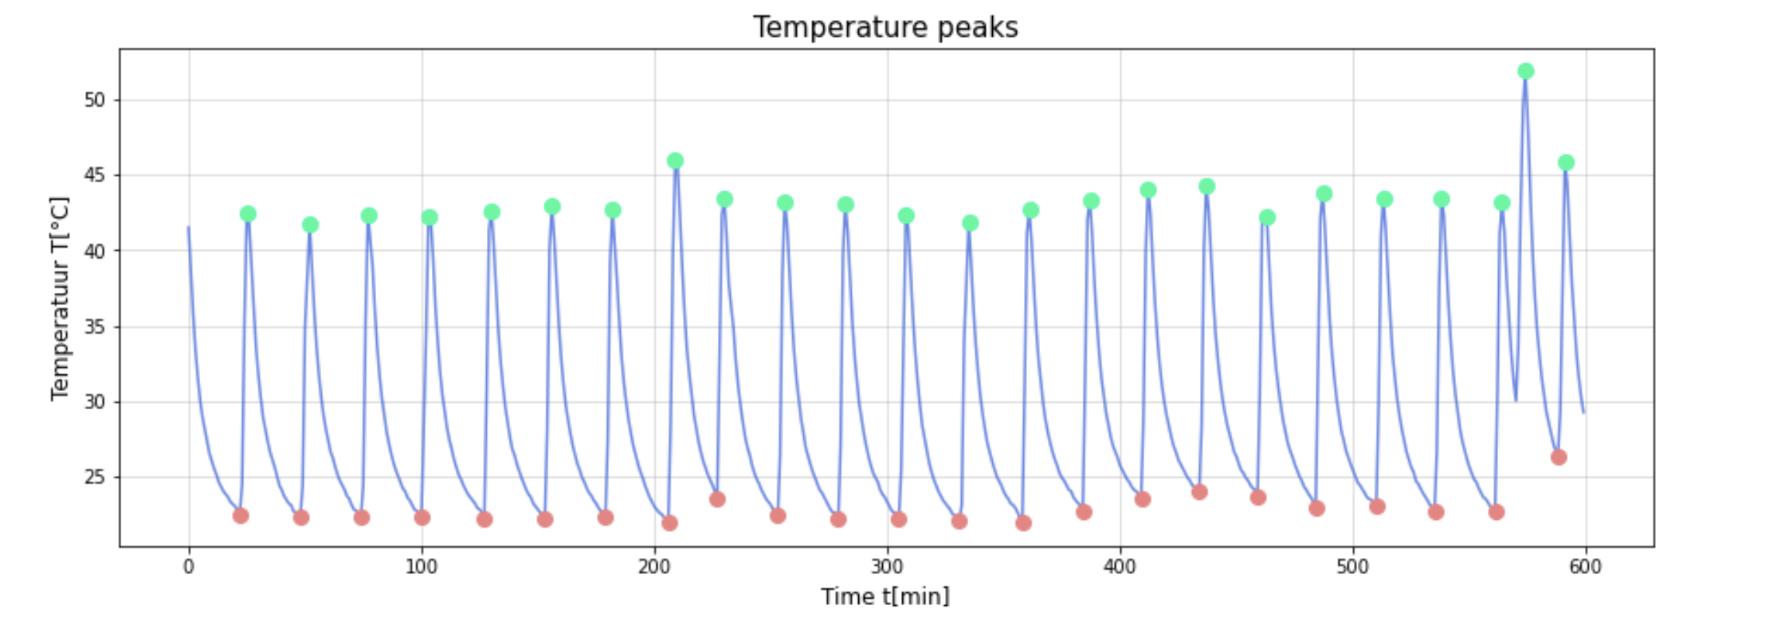
Uitleg outlier detection basis
Wat is een model?
Basistechnieken outlier detection
Toppen en dalen
Vanuit boxplot denken – outliers
Basis model gebruiken en ontwikkelen

Slide 8
Opdracht basistechnieken (30 min)
Maak de volgende plots:
Maak een plot van 300 minuten waarin de toppen en dalen gehighlight zijn
https://plotly.com/python/peak-finding/
https://docs.scipy.org/doc/scipy/reference/generated/scipy.signal.find_peaks.html
Maak een plot waarbij het verschil tussen 1 top en het volgende dal wordt weergegeven
https://plotly.com/python/horizontal-vertical-shapes/
Maak een dataframe waarbij alle toppen en dalen staan
Maak een boxplot van alle toppen en een boxplot van alle dalen
Maak een plot (van alles, en ingezoomd op wat outliers) waarbij op basis van je analyse outliers (buiten de 1*5 IQR) duidelijk worden weergegeven

Slide 9
Hoe krijg je pieken en dalen?
from scipy.signal import find_peaks
# Convert 'Date' column to pandas datetime object freezerdata['Date'] = pd.to_datetime(freezerdata['Date']) freezerdata.set_index('Date', inplace=True) # Convert 'Date' column to seconds time_elapsed_minutes = (freezerdata.index - freezerdata.index[0]).total_seconds() / 60 # Plotting
plt.figure(figsize=(10, 6)) plt.plot(time_elapsed_minutes, freezerdata['Refrigerated'], linestyle='-') plt.xlabel('Time (minutes)') plt.ylabel('Refrigerated') plt.title('Refrigerated vs Time') # Limit x-axis to 300 minutes plt.xlim(1000, 1300) # Find peaks (tops) and valleys (lowest points)
peaks, _ = find_peaks(freezerdata['Refrigerated'], prominence=5) # You might need to adjust the prominence valleys, _ = find_peaks(-freezerdata['Refrigerated'], prominence=5) # Annotate peaks and valleys on the plot
plt.plot(time_elapsed_minutes[peaks], freezerdata['Refrigerated'][peaks], "og") plt.plot(time_elapsed_minutes[valleys], freezerdata['Refrigerated'][valleys], "or") plt.grid(True) plt.show()

Slide 10
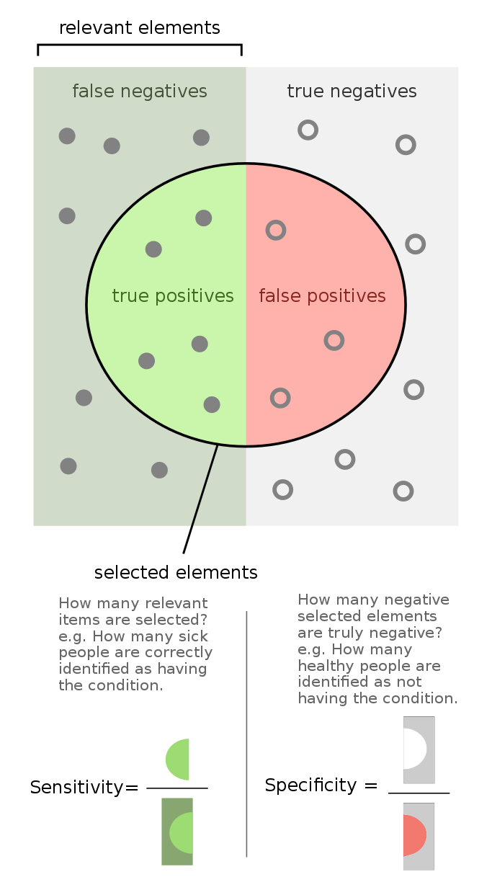
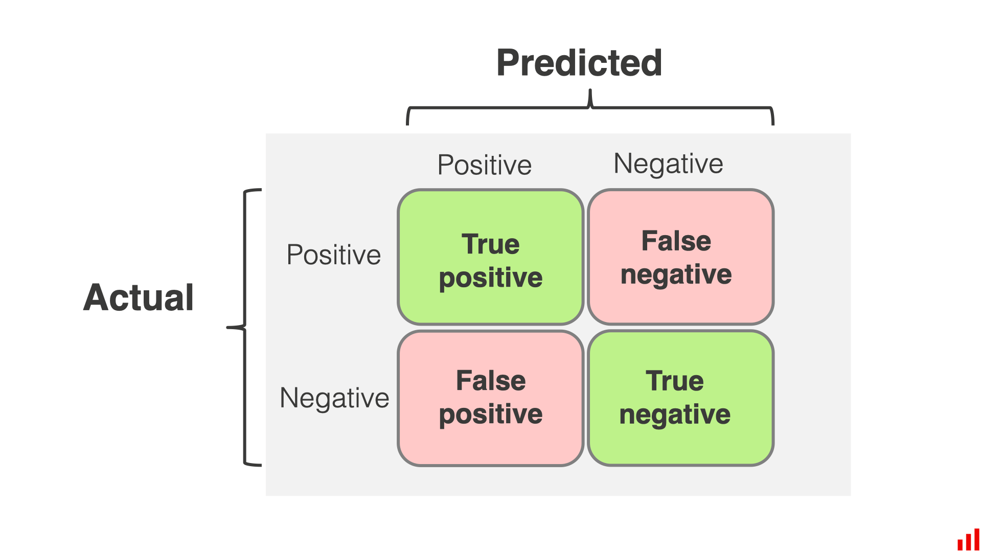
Opdracht testen model (30 min)
Download vanuit teams de dataset met outliers
Gebruik voor het prediction model alleen de toppen en dalen dataframe.
Maak een prediction op basis van een basis model (bijvoorbeeld hoger dan 1,5*IQR of iets anders meer ingewikkeld).
Vergelijk het aantal true and false (confusion matrix) - false-positive, false-negatives
Maak er percentages van

Slide 11
Uitleg tijdens les voor pieken dalen dataset outliers
outliers = pd.read_csv('freezerdata_clean_outliers.csv')
# make it a numpy array
temp = outliers['Refrigerated'][600:1500].to_numpy()
# Get peaks and valleys
max_peaks, max_info = find_peaks(temp, height=1, distance = 5)
min_peaks, min_info = find_peaks(temp * -1, height=-3, distance = 20)
# Peaks
subset_max = outliers[600:1500].iloc[max_peaks]
peaks_valleys = pd.DataFrame({'Peaks': subset_max.values[:,7]})
# Valleys
subset_min = outliers[600:1500].iloc[min_peaks]
# Add tot df
peaks_valleys['Valleys'] = pd.Series(subset_min.values[:,7])
peaks_valleys['Valleys'].fillna(0, inplace=True)

Slide 12
Pauze

Slide 13
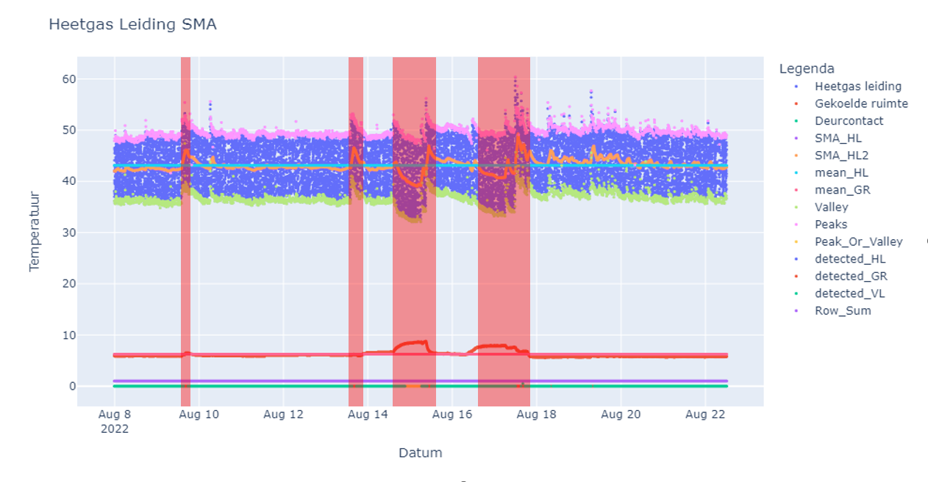
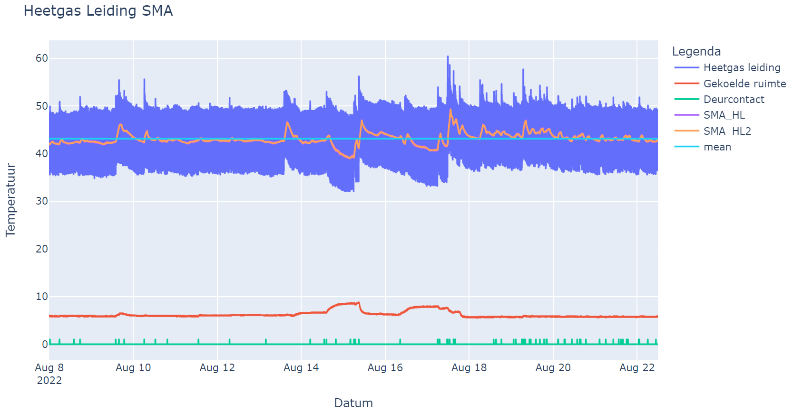
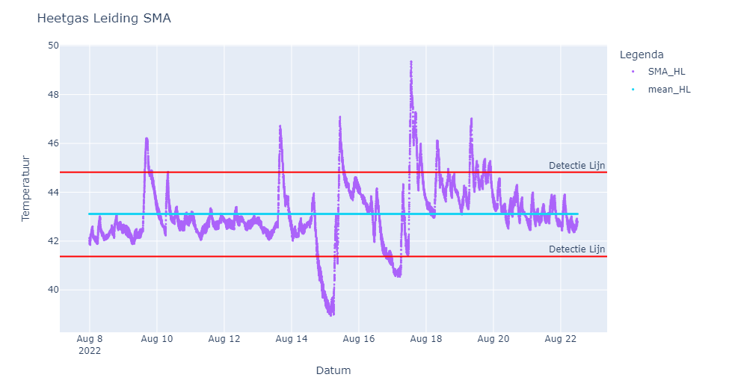
Presentatie mogelijkheden
Indicator 2
Indicator 1

Slide 14
Vervolg opdracht tijdens les (20 min):
Maak de volgende plots:
Maak een plot, waarbij de predicted outliers gevisualiseerd worden.
Maak een plot waarbij je de ‘echte’ outliers (zie csv bestand Teams) visualiseert over tijd op 1 variabele (bijvoorbeeld Refrigerated)
Maak een plot waarbij je zowel goed predicted outliers en niet goed predicted outliers over tijd op de Refrigerated kolom laat zien

Slide 15
Uitleg 2D model
Maak er een 2D model van door de verschillen tussen de vorige waarnemingen als dataframe te maken voor alle sensoren.
Kies 2 sensoren (bijv. HotGasPipe en Refrigerated) die je wilt gebruiken.
Maak hier een 2D visualisatie van alle punten met de outliers (zie dataset teams met outliers)
Op basis van welke variabelen kan je iets zeggen?

Slide 16
Opdracht voor volgende les
https://medium.com/dataman-in-ai/handbook-of-anomaly-detection-with-python-outlier-detection-5-pca-d1acbdba1b7e
Gebruik de PCA methode om outliers te detecteren.
Je kan eerst gebruik maken van de proef dataset om te kijken hier het werkt (door generate data functie)
Converteer de data van de koelinstallatie naar zelfde format (zie png bestand in Teams)
Kies een test set uit de data en maak een voorspelling met de PCA methode op de data van de koelinstallatie
Kijk hoe goed je voorspelling werkt met een confusion matrix
Kijk of je wat moet aanpassen aan de contamination rate binnen de PCA functie
Visualiseer welke punten goed voorspeld zijn en welke niet (false-positive / false-negative).
Maak een conclusie over welke contamination rate je kan gebruiken en hoe goed je voorspellingen zijn.

Slide 17
Beoordelingscriteria opdracht PCA methode
Volgende onderdelen moeten terugkomen:
Time-series (baseline model)
Een plot waarbij je de ‘echte’ outliers visualiseert over tijd op 1 variabele ('Refrigerated')–met behulp van lijnen of een (rode) balk over de data
Test in welke mate de outliers overeen komen met een baseline model (zoals de 1,5 x IQR methode) – Maak een confusion matrix
Een plot met punten die goed zijn voorspeld en niet goed (false-positive / false-negative)
PCA (2D model)
4. Maak een dataframe van koelinstallatie, waarbij de verschillen worden gebruikt (df.diff() )
5. Gebruik de PCA methode, zoals beschreven: Maak een confusion matrix - Kies een test set uit de data en kijk hoe goed je voorspelling werkt
6. Een plot met punten die goed zijn voorspeld en niet goed (false-positive / false-negative).
7. Een conclusie op basis van het 2D model en basis model (wat werkt beter?)
Cijfer voor portfolio = aantal onderdelen gedaan / 7 * 10

Slide 18
Te doen voor woensdag
Gebruik de 1D data van de koelinstallatie en maak hier de seasonal plots op en deviation differences. (zie college 1)
Maak de PCA methode (zie college 2)

